Slide 1
Индивидуальный проект Text manager
Учащийся: Ладыгин Денис Дмитриевич
10 “А” класс
МБОУ СМАЛ г. о. Самара
Преподаватель: Яковлев Дмитрий Николаевич
Дата: 18 ноября 2021г.

Slide 2



Идея проекта
Пользователь вводит текст или прикрепляет Word файл с текстом
+
Вводит вопрос по тексту
=
Предложения, которые являются ответом на вопрос выводятся на одном из окон и сохраняются в текстовом файле

Slide 3

Актуальность проекта
В школах, ВУЗах, университетах одним из самых распространенных заданий по гуманитарным предметам является прочтение, анализ текста большого объема и ответы на вопросы по нему.

Slide 4
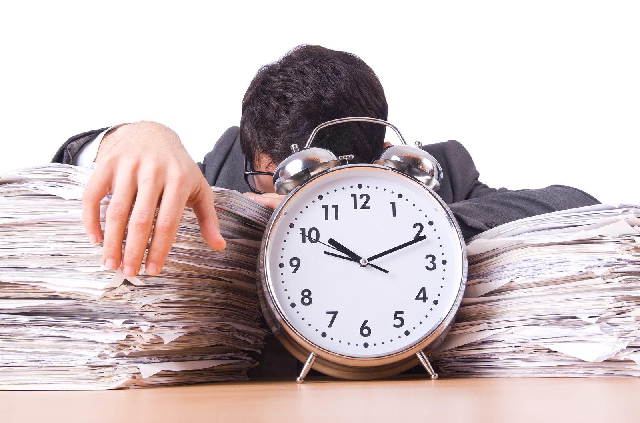
Цель проекта
Создать оконное приложение «text manager» для следующих целей:
1. Экономия времени при выполнении домашнего задания;

Slide 5

Цель проекта
Создать оконное приложение «text manager» для следующих целей:
2. получение ответа на вопрос не читая исходного текста;

Slide 6

Применение проекта
Использование в качестве тренажера учащимися, не имея готового ответа

Slide 7
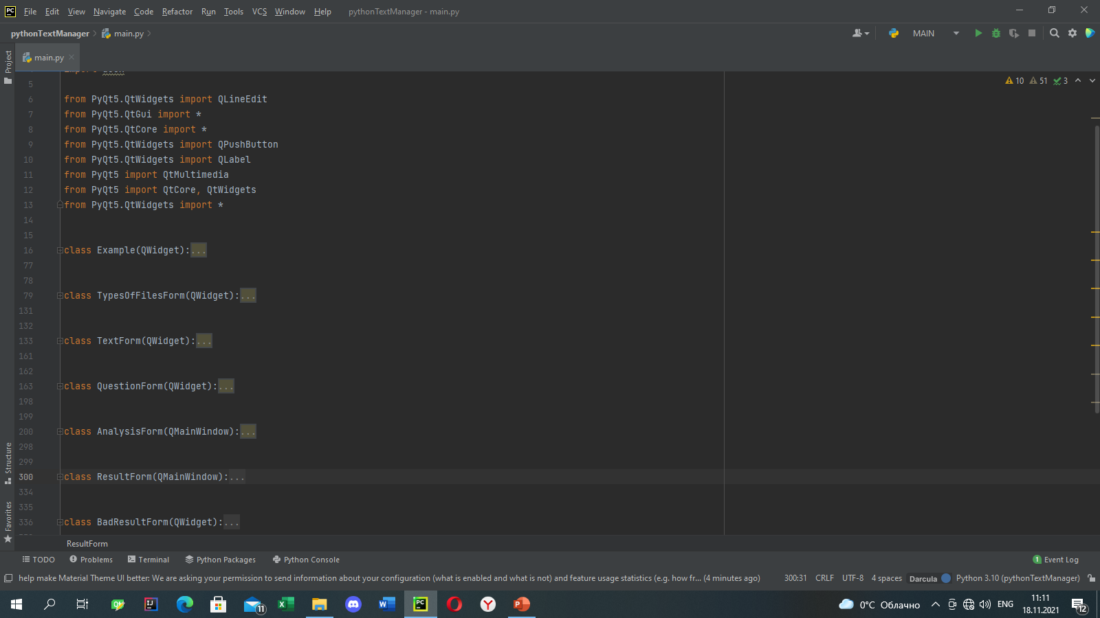
Структура приложения
class Example
Class TypesOfFilesForm
def wordForm
class TextForm
class QuestionForm
class AnalysisForm
class ResultForm
class BadResultForm

Slide 8
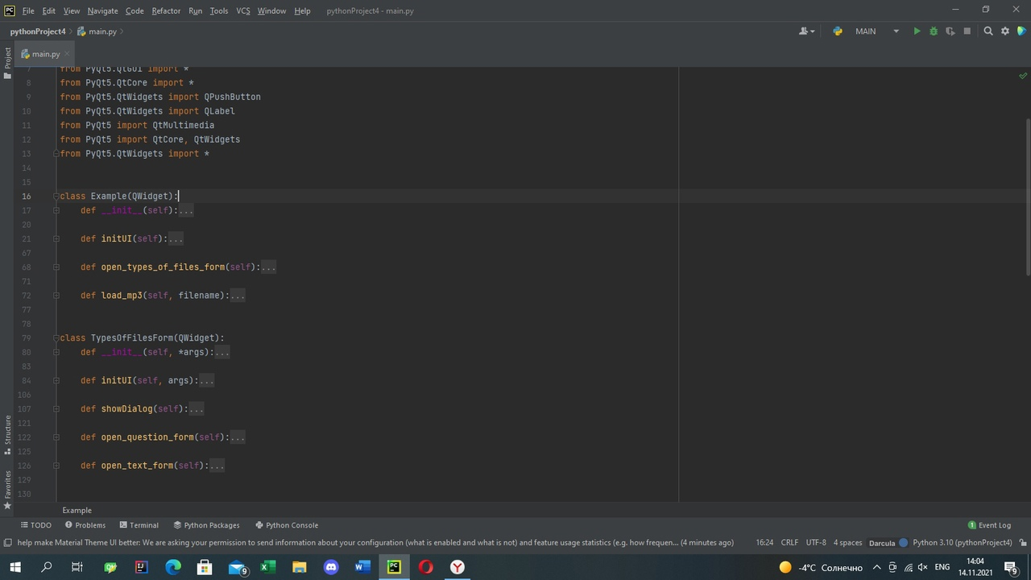
Структура приложения
class Example
def __init__
def initUi
def load_mp3
def open_types_of_files_form
Class TypesOfFilesForm
def __init__
def initUi
def wordForm
def open_question_form
def open_text_form

Slide 9
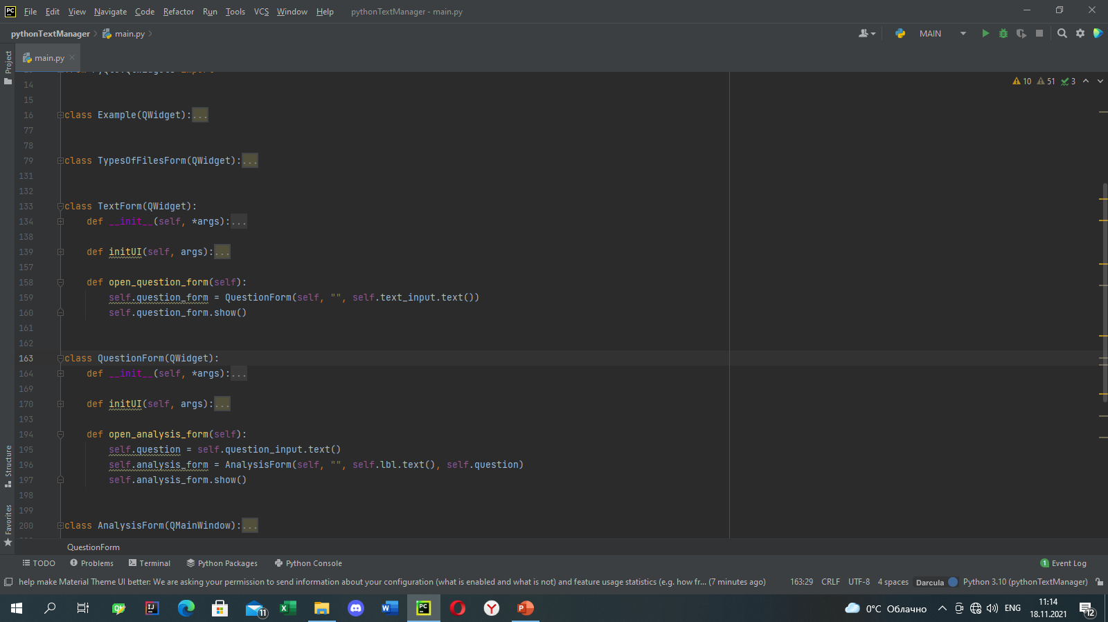
Структура приложения
class TextForm
def __init__
def initUi
def open_question_form
Class QuestionForm
def __init__
def initUi
def open_analysis_form

Slide 10
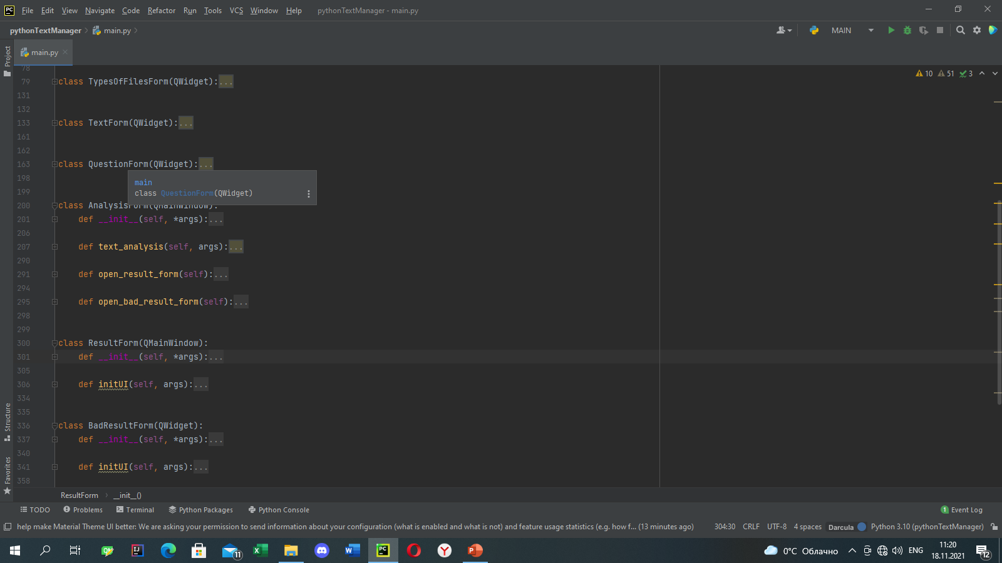
Структура приложения
class AnalysisForm
def __init__
def text_analysis
def open_result_form
def open_bad_result_form
Class BadResultForm
def initUi
def __init__
Class BadResultForm
def initUi
def __init__

Slide 11
Структура приложения
Принцип работы def text_analysis
Программа получает текст например 1 2 3. 4 5 1! 6 7 2?
И текст вопроса например 1 2 10.
“1 2 3. 4 5 1! 6 7 2?”
“1 2 10.”
После делает из анализируемого текста вложенный список, (причем частицы, местоимения, союзы и предлоги в список не попадают благодаря библиотеке pymorphy, а другие части речи попадают в список в нижнем регистре)
а из текста вопроса делает список
[ [[‘”1”], [“2”], [“3” ]], [[‘”4”], [“5”], [“1”]], [[‘”6”], [“7”], [“2”]] ]
[“1”, “2”, “10”]
Затем идет поиск совпадений и если одинаковых слов в предложении вложенного списка и списке слов вопроса 2 и больше то это предложении добавляется в новый список, после этого значения нового списка (предложения ) выводятся
[ [[“1”], [“2”], [“3”]], … ]
[“1”, “2”, “10”]

Slide 12

перспективы
Добавлить возможности анализа текста из файла любого типа

Slide 13

перспективы
Добавить возможности предоставления пользователю самому выбирать параметры поиска совпадений, сделать настройки

Slide 14
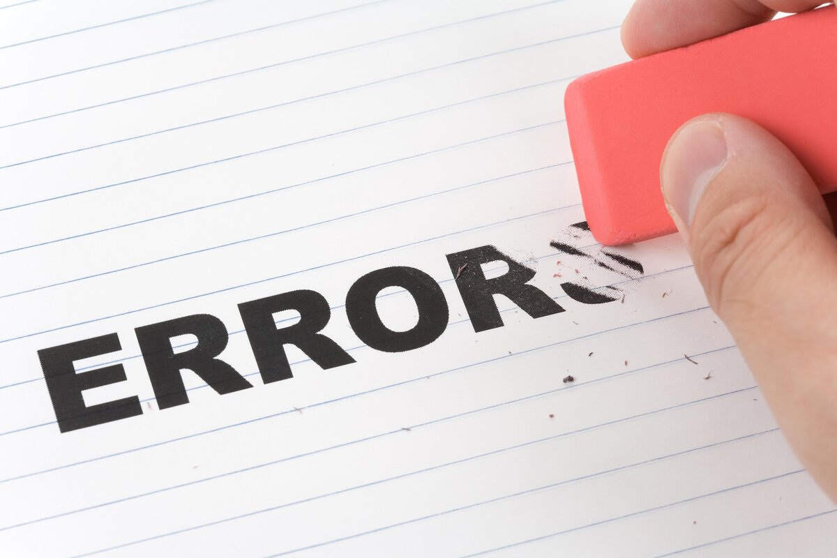
перспективы
Исправить несколько ошибок в работе приложения

Slide 15

перспективы
Сделать локализацию

Slide 16

выводы
После создания данного оконного приложения были изучены возможности библиотеки pYqt5 такие как
создание кнопок
Прикрепление изображений и аудио файлов к приложению
Создание нескольких окон в приложении
Создание полей ввода и вывода информации, причем заранее программе не неизвестно количество объектов, которые нужно вывести
Был закреплен учебный материал по таким библиотекам как
Pymorphy2
Python-docx
Были изучены и использованы некоторые функции модуля re

Slide 17

Благодарю вас за внимание !!!

